Slide 1
Лабораторная работа №07
Талебу Тенке Франк Устон

Slide 2
Лабораторная работа №07
Лабораторная работа №07

Slide 3
Цель работы
Приобретение практических навыков администрирования сетевых подсистем

Slide 4
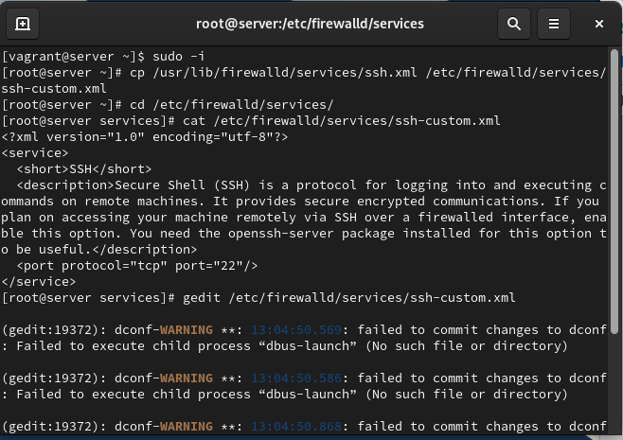
На основе существующего файла описания службы ssh создадим файл с собственным описанием. Перейдём в каталог служб и посмотрим содержимое созданного файла (рис. @fig-1):
Этап 1

Slide 5
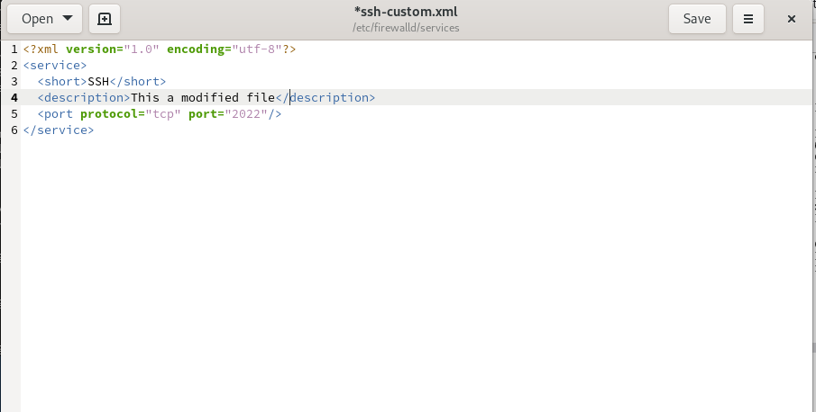
Откроем файл описания службы на редактирование и заменим порт 22 на новый порт (2022). В этом же файле скорректируем описание службы для демонстрации, что это модифицированный файл службы (рис. @fig-2):
Этап 2

Slide 6
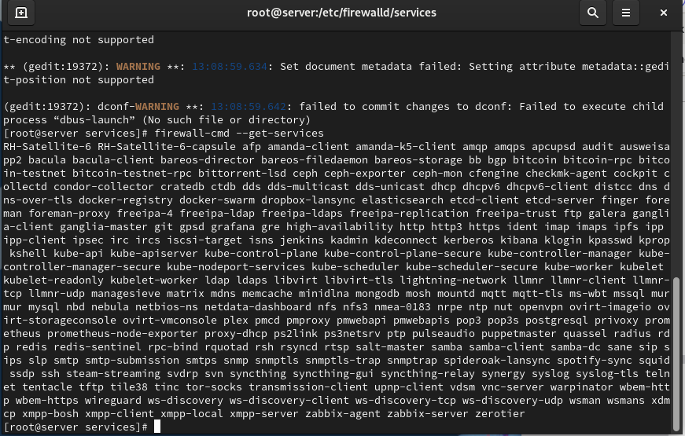
Просмотрим список доступных FirewallD служб, чтобы убедиться, что наша новая служба ещё не отображается (рис. @fig-3):
Этап 3

Slide 7
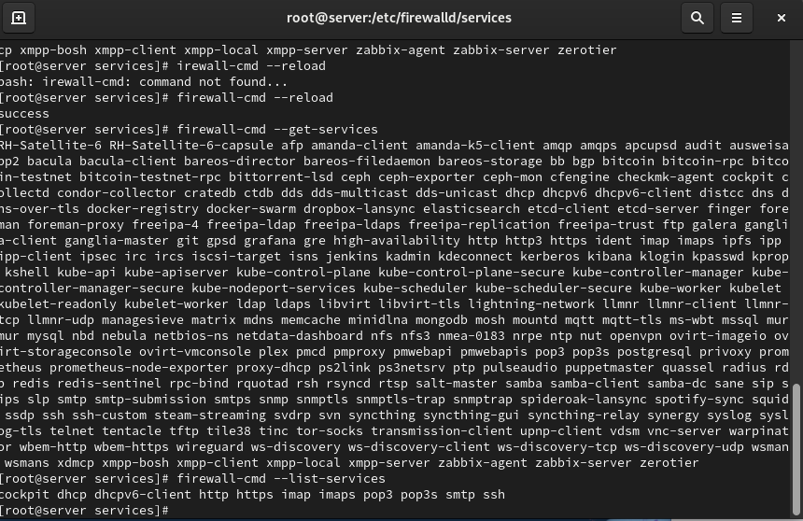
Перегрузим правила межсетевого экрана с сохранением информации о состоянии и вновь выведем на экран список служб, а также список активных служб. Убедимся, что созданная нами служба отображается в списке доступных для FirewallD служб, но не активирована (рис. @fig-4):
Этап 4

Slide 8
Добавим новую службу в FirewallD и выведем на экран список активных служб, чтобы убедиться в её активации (рис. @fig-5):
Этап 5

Slide 9
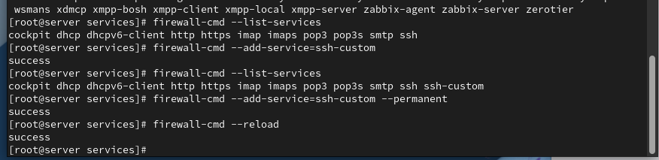
Организуем на сервере переадресацию с порта 2022 на порт 22 (рис. @fig-6):
Этап 6

Slide 10
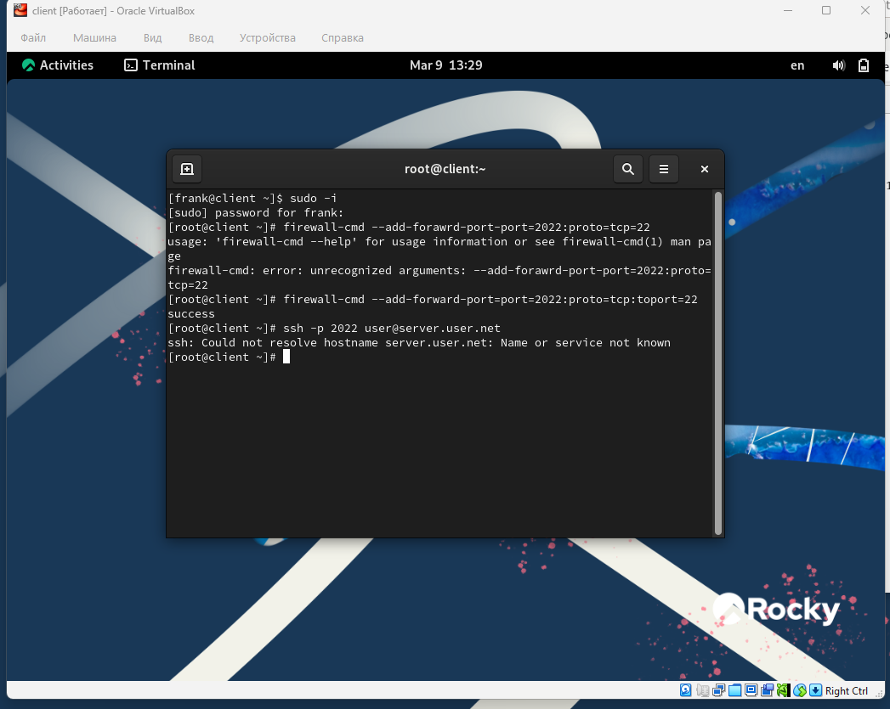
На клиенте попробуем получить доступ по SSH к серверу через порт 2022 (рис. @fig-7):
Этап 7

Slide 11
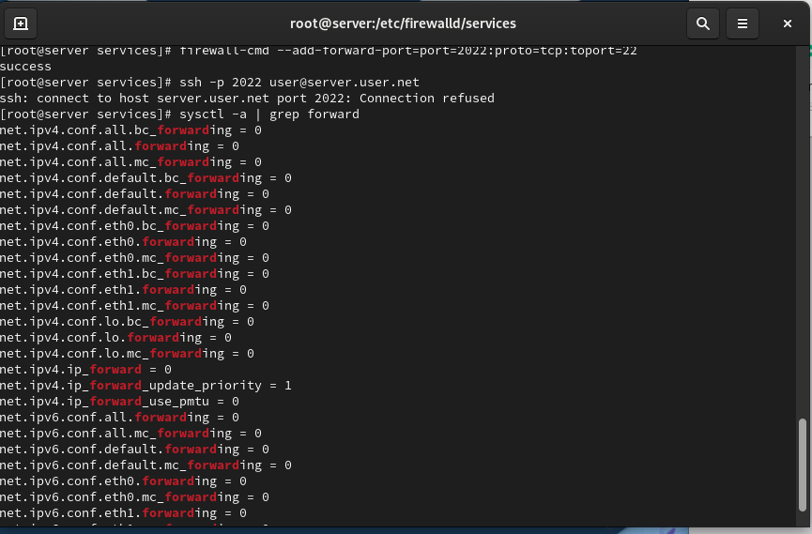
На сервере посмотрим, активирована ли в ядре системы возможность перенаправления IPv4-пакетов (рис. @fig-8):
Этап 8

Slide 12
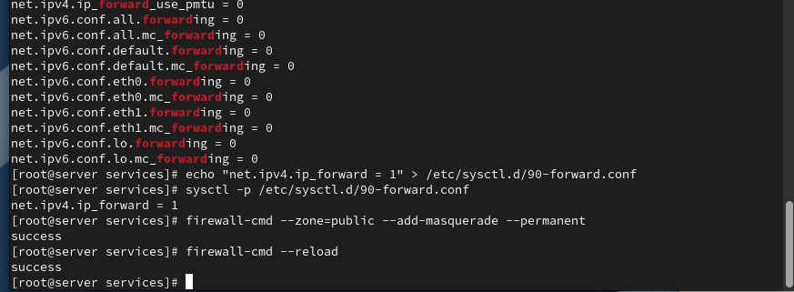
Включим перенаправление IPv4-пакетов на сервере и затем включим маскарадинг (рис. @fig-9):
Этап 9

Slide 13
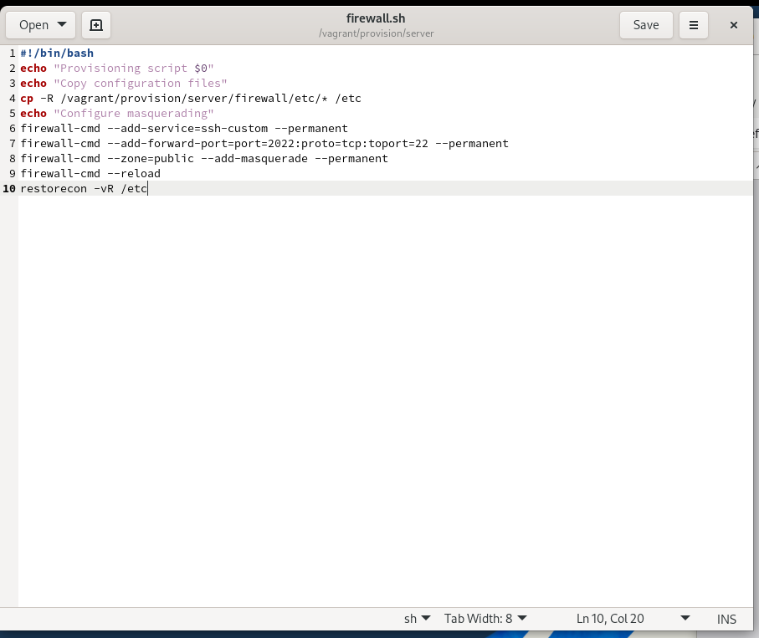
На клиенте проверим доступность выхода в Интернет после настройки маскарадинга (рис. @fig-10):
Этап 10

Slide 14
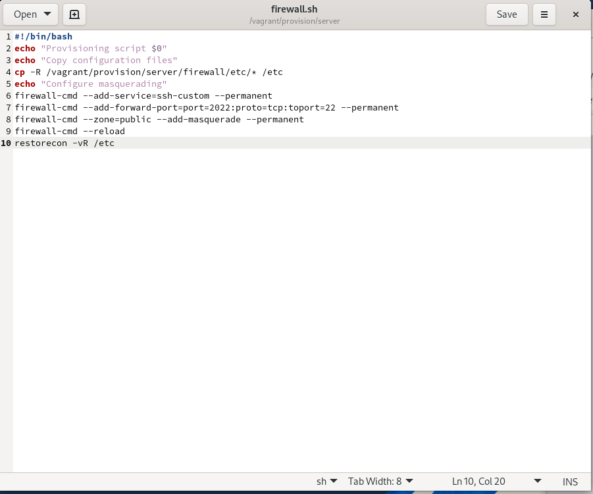
На виртуальной машине server перейдём в каталог для внесения изменений в настройки внутреннего окружения, создадим в нём каталог firewall, в который поместим в соответствующие подкаталоги конфигурационные файлы FirewallD. В каталоге создадим файл firewall.sh (рис. @fig-11):
Этап 11

Slide 15
Выводы
В ходе выполнения лабораторной работы были приобретены практические навыки

Slide 16
Спасибо за внимание!
Вопросы?

